Slide 1
Documentation des bonnes pratiques municipales en sécurité civile Dimension du rétablissement
Notes:
pré

Slide 2
Présentation de l’ASCQ
L’ASCQ veut être reconnue comme le plus important et le plus influent regroupement des acteurs en sécurité civile au Québec.
Elle rassemble les praticiens, gestionnaires, professionnels et bénévoles, ainsi que les représentants de générateurs de risques de tout type. Elle organise le partage des meilleures pratiques, elle fournit de l’information, émets des certifications et elle offre sa perspective en matière de résilience.
Les différentes catégories de membres de l’ASCQ, les administrateurs et les employés partagent des valeurs d’intégrité, de professionnalisme et un souci d’excellence et d’innovation au bénéfice des citoyens et collectivités du Québec.
Notes:
Présentatrice : Carolyne Larouche

Slide 3
Présentation de la présidente de l’ASCQ
Madame Carolyne Larouche est directrice de la Sécurité civile de la ville de Québec.
Elle officie à titre de présidente de l’ASCQ depuis 2017.
Fort de son expertise en sécurité civile et de l’implication des membres du conseil d’administration de l’ASCQ, elle a mis en oeuvre le projet de documentation des bonnes pratiques en matière de sécurité civile municipal – volet Rétablissement en collaboration avec le Ministère de la sécurité publique et a demandé à l’ENAP (LivingLab) de se joindre à l’ASCQ dans la realisation de ce projet.
Notes:
Présentatrice : Carolyne Larouche

Slide 4
Présentation de la démarche
Dans le cadre de la réalisation des mesures identifiées dans le Plan d’action en matière de sécurité civile relatif aux inondations (2018), le ministère de la Sécurité publique (MSP) a confié à l’Association de sécurité civile du Québec (ASCQ) la réalisation de la mesure Nº 22 qui vise à bien documenter les bonnes pratiques municipales en matière de sécurité civile.
Pour faciliter la réalisation de ce mandat, l’ASCQ s’est associée au Cité-ID LivingLab de l’École nationale d’administration publique (ENAP).
Notes:
Présentatrice : Carolyne Larouche

Slide 5
Présentation de la mesure No. 22
La documentation des bonnes pratiques municipales en matière de sécurité civile
Plusieurs municipalités du Québec ayant subi de lourds dommages au cours des dernières années à la suite d’inondations ont vite appris quels moyens devaient être déployés pour y faire face. Tirant les leçons de leurs expériences passées, elles ont peu à peu mis au point des mesures appropriées, et souvent innovantes, qui ont donné les résultats escomptés. Bien que les contextes et les ressources diffèrent d’une municipalité à l’autre, le partage des bonnes pratiques en sécurité civile pourrait être très profitable, incitant des décideurs municipaux à revoir leurs façons de faire et à peaufiner les mesures établies pour hausser la qualité de leur gestion des risques.
Ainsi, il y aurait lieu, à moyen terme, de répertorier et de diffuser les bonnes pratiques qui ont cours un peu partout sur le territoire québécois. Bien qu’il soit pertinent que tous les acteurs véhiculent leurs meilleures expériences, un mandat spécial à cet égard sera confié à un partenaire important en sécurité civile, l’Association de sécurité civile du Québec (ASCQ), qui s’est d’ailleurs donné comme mission de valoriser l’expertise et de promouvoir les bonnes pratiques en matière de sécurité civile au Québec.
Notes:
Présentatrice : Carolyne Larouche

Slide 6
Présentation des conférencières de l’ENAP
Julie-Maude Normandin, codirectrice recherche et communication de Cité-ID et chargée de cours à l’ENAP
Marie Daoust Gauthier, assistante de recherche à Cité-ID et candidate à la maîtrise l’ENAP
Webinaire
La démarche sur le rétablissement initiée par l’ASCQ en partenariat avec le Cité-ID / ENAP et le MSP
Notes:
Julie-Maude

Slide 7
Présentation du Cité-ID LivingLab
Créé le 30 janvier 2018 grâce au soutien des Fonds de recherche du Québec et le Ministère de la Sécurité publique du Québec, Cité-ID est un laboratoire de recherche-action rattaché à l’École nationale d’administration publique (ENAP).
Le Cité-ID regroupe en mode col­la­bo­ra­tif les divers acteurs de la rési­lience urbaine au Cana­da et ailleurs dans le monde (ges­tion­naires urbains, orga­ni­sa­tions pri­vées, citoyens, cher­cheurs uni­ver­si­taires).
Il favorise l’émergence de nou­velles approches inter­sec­to­rielles misant sur les connais­sances et le déve­lop­pe­ment de pra­tiques inno­vantes en matière de rési­lience urbaine.
Webinaire
La démarche sur le rétablissement initiée par l’ASCQ en partenariat avec le Cité-ID / ENAP et le MSP
Notes:
Présentatrice : Julie-Maude

Slide 8
Quelques notions …
Résilience
Aptitude d’un système, d’une collectivité ou d’une société potentiellement exposé à des aléas à s’adapter, en résistant ou en changeant, en vue d’établir et de maintenir des structures et un niveau de fonctionnement acceptables. (MSP, 2014)
Rétablissement
Ensemble des décisions et des actions prises à la suite d’un sinistre pour restaurer les conditions sociales, économiques, physiques et environnementales de la collectivité et réduire les risques. (MSP, 2014)
Webinaire
La démarche sur le rétablissement initiée par l’ASCQ en partenariat avec le Cité-ID / ENAP et le MSP
Notes:
Présentatrice :

Slide 9
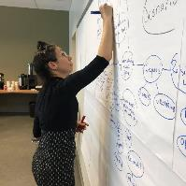
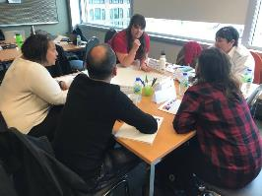
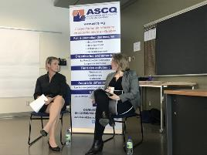
Présentation – Retour sur la 1^{ière} Phase
Trois journées des consultations ont été organisées le 23 mai et le 5 et 18 juin à Repentigny, Québec et Rimouski.
Les objectifs de cette première phase :
Réfléchir sur les bonnes pratiques à développer et celles à éviter pour un rétablissement réussi ;
Établir les actions prioritaires pour concrétiser les solutions à court terme.
Webinaire
La démarche sur le rétablissement initiée par l’ASCQ en partenariat avec le Cité-ID / ENAP et le MSP
Images : Cité-Id LivingLab

Slide 10
Déroulement de la démarche sur le rétablissement
Selon l’approche LIVING LAB
1er ateliers de co-construction COMPRENDRE Mai et Juin 2019
2e ateliers de co-construction PROTOTYPER Automne 2019
PROPOSER Printemps 2020
3e ateliers de co-construction EXPÉRIMENTER Hiver 2020
TRANSFÉRER Automne 2020
DOCUMENTER
Webinaire
La démarche sur le rétablissement initiée par l’ASCQ en partenariat avec le Cité-ID / ENAP et le MSP
DOCUMENTER
DOCUMENTER
DOCUMENTER
Notes:
Notes pour Julie-Maude :
Les outils de prototypage vont s’inscrire dans trois grandes stratégies :
Responsabiliser les acteurs ;
Développer une culture de l’apprentissage ;
Développer des mécanismes de coordination.
Note interne : On vous divulguera les 4 outils qui seront développés après le Webinaire
L’objectif des activités de prototypage est de développer des outils concrets « par et pour » les acteurs œuvrant dans le domaine de la sécurité civile en vue de mieux faire le rétablissement à la suite d’un sinistre au Québec.
Les activités de prototypage se feront avec le soutien de l’équipe de chercheures du Cité-ID

Slide 11
Quels sont les enjeux en matière de rétablissement ayant ressortis lors de la 1^{ière} phase ?
Cercles pernicieux | Cercles vertueux
Les ambiguïtés sur la définition du rétablissement | La préparation des citoyens
Les impacts du travail en silo
L’épuisement des ressources
Le rôle des citoyens et la gestion des attentes | La planification de la continuité des activités économiques
Un mauvais arrimage entre le politique et l’administratif
La politisation de la sécurité civile | La formation de leaders (Élus et communautaires)
La coordination complexe entre les organisations de soutien et l’administratif
La temporalité du rétablissement
Webinaire
La démarche sur le rétablissement initiée par l’ASCQ en partenariat avec le Cité-ID / ENAP et le MSP
Notes:
Présentatrice : Marie-Christine Thérrien

Slide 12
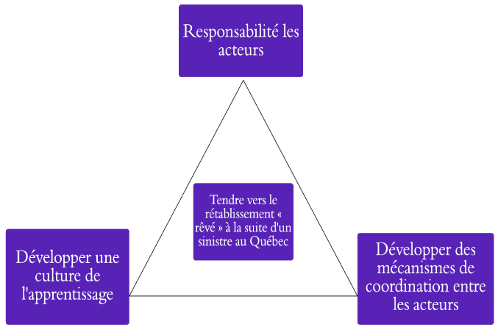
Présentation du cadre d’analyse
Webinaire
La démarche sur le rétablissement initiée par l’ASCQ en partenariat avec le Cité-ID / ENAP et le MSP
Notes:
Présentatrice :

Slide 13
Déroulement
Horaire | 2e ateliers de co-construction – Décembre et décembre 2019 Prototyper des outils en matière de rétablissement
9h00 – 9h15 | Mot de bienvenu
9h15 – 10h00 | Présentation du rapport et état de la situation
10h00 – 11h30 | Activité de réalisation des deux prototypages par table
11h30 – 12h15 | Dîner
12h15 – 13h00 | Plénière : Quelle est la place du citoyen dans le rétablissement ?
13h00 – 14h30 | Activité de réalisation des deux prototypages par table
14h30 – 14h50 | Engagements dans la phase d’expérimentation et Explication de la prochain étape
14h50 – 15h00 | Mot de la fin
Webinaire
La démarche sur le rétablissement initiée par l’ASCQ en partenariat avec le Cité-ID / ENAP et le MSP

Slide 14
Calendrier
Date | Lieu | Détails
21 novembre 2019 | Rimouski | Hôtel Le Navigateur
22 novembre 2019 | Québec | TÉLUQ
2 décembre 2019 | Repentigny | Salle du Conseil Ville de Repentigny
Webinaire
La démarche sur le rétablissement initiée par l’ASCQ en partenariat avec le Cité-ID / ENAP et le MSP

Slide 15
En résumé
Nous vous invitons, acteurs et actrices dans le domaine de la sécurité civile, à participer à cette démarche sur le rétablissement initiée par l’ASCQ en collaboration avec Cité-ID / ENAP et le MSP.
Cette démarche s’inscrit dans le cadre de la Politique sur la résilience 2014-2024 et elle vise à développer ensemble de nouveaux mécanismes pour mieux faire le rétablissement au Québec.
À travers les 3 ateliers de co-construction (été, automne 2019 et hiver 2020), cette démarche sera l’occasion pour vous :
d’apprendre, de réfléchir et d’échanger avec des collègues, des praticiens expérimentés et des experts au sujet du rétablissement;
d’acquérir des connaissances quant aux meilleures pratiques;
de développer de nouveaux outils concrets pour mieux faire le rétablissement;
de participer à une démarche se déroulant selon l’approche Living Lab.
** Pour toute information supplémentaire communiquer à secretariat@ascq.org
Notes:
Présentatrice : Carolyne Larouche

